Slide 1
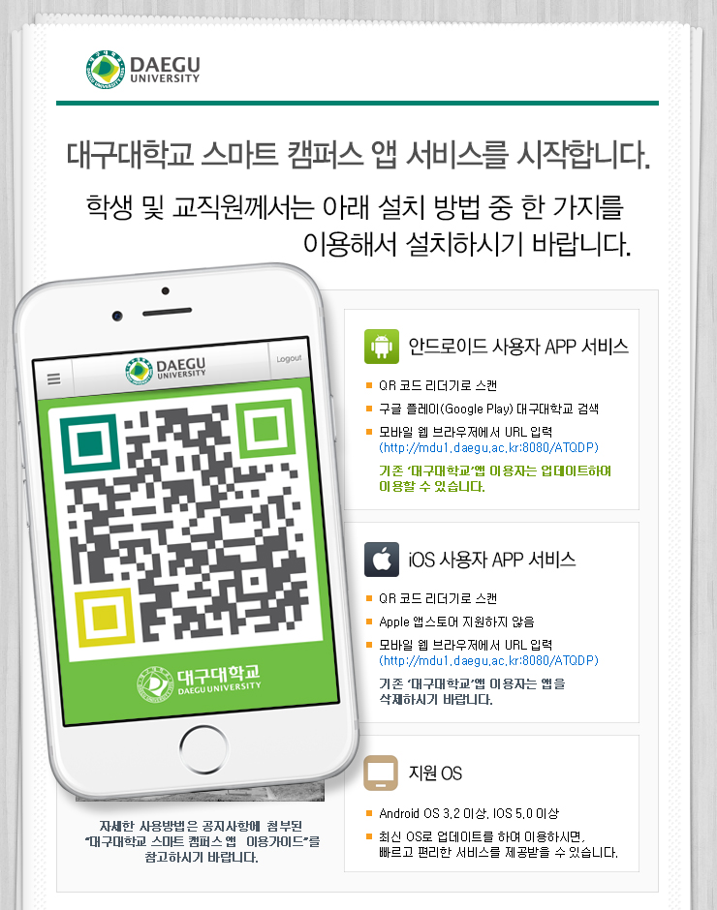
스마트 캠퍼스(앱) 및 스마트DU(앱) 설치 방법 안내
※ 아래와 같은 방법으로 대구대학교 앱을 먼저 설치하여 주시길 바랍니다.

Slide 2
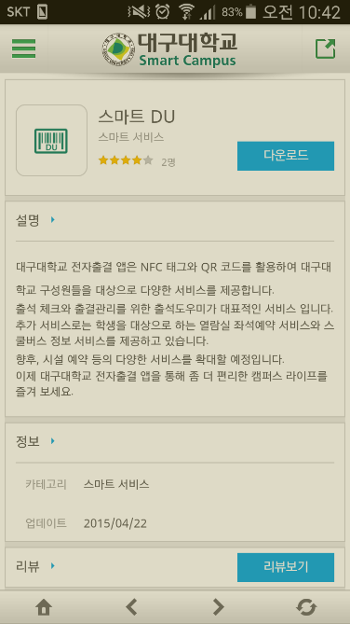
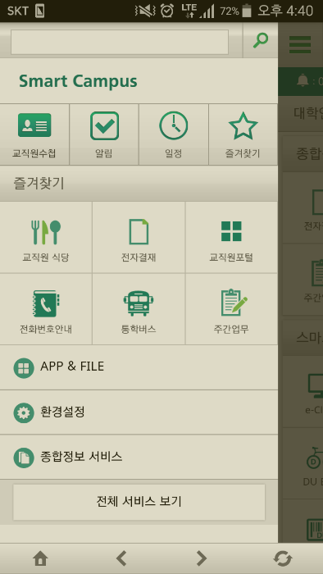
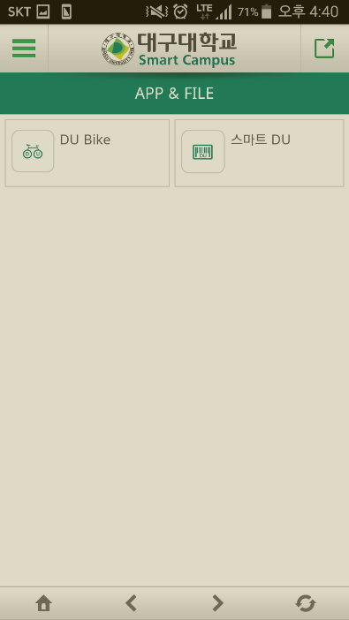
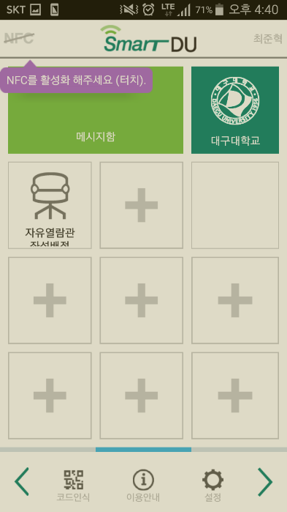
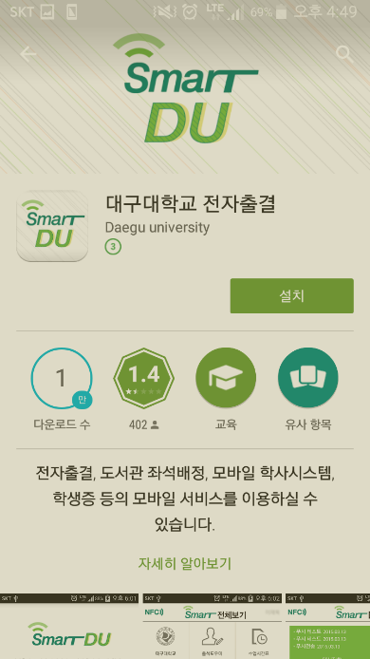
스마트DU 앱 설치
스마트DU 앱이
이미 설치되어 있을 경우
스마트DU 앱 미설치 시
(아이폰)
스마트DU 앱 미설치 시
(안드로이드폰)
자체 다운로드 페이지로 이동(아이폰)
‘구글 플레이’로 연결
(안드로이드폰)

